Slide 1
Konum ve Dağılım Ölçüleri BBY606 Araştırma Yöntemleri Güleda Doğan

Slide 2
Konum ölçüleri
Merkezi eğilim ölçüleri
Verilerin ortalamaya göre olan gruplanması nasıl? Yakın, uzak?
Sıklık dağılımlarının karşılaştırılması
Aritmetik ortalama, Ortanca, Tepe değeri
Karesel ortalama, Ağırlıklı ortalama, Geometrik ortalama, Harmonik ortalama
Kaynak: Stephen and Hornby, 1997, s. 50, 69

Slide 3
Dağılım ölçüleri
Değişim ölçüleri
Verilerin değişkenliği nasıl?
Dağılım genişliği
Standart sapma
Kaynak: Stephen and Hornby, 1997, s. 50

Slide 4
En önemlileri
Aritmetik ortalama
Standart sapma
Çıkarsamalı istatistik
Kaynak: Stephen and Hornby, 1997, s. 50

Slide 5
Aritmetik ortalama
Anlaşılması ve hesaplanması kolay
En çok kullanılan merkezi eğilim ölçüsü
İstatistiksel hesaplamalar için temel oluşturması
Kaynak: Stephen and Hornby, 1997, s. 54, 59

Slide 6
Aritmetik ortalama
Dağılımdaki tüm değerler hesaplamaya dahil
Tüm değerlerin toplamı / Veri sayısı
(19+19+19+ … +22+22+22) / 20 = 20,10
19, 19, 19, 19, 19, 19, 19, 19, 19, 20, 20, 20, 21, 21, 21, 21, 21, 22, 22, 22
Kaynak: Stephen and Hornby, 1997, s. 54-55, 59

Slide 7
Aritmetik ortalama
Dağılımdaki tüm değerler hesaplamaya dahil
Çok büyük ve çok küçük değerlerden etkilenme
Çok yüksek not alan bir kişinin sınıfın not ortalamasını yükseltmesi gibi
Kaynak: Stephen and Hornby, 1997, s. 54-55, 59

Slide 8
Aritmetik ortalama
Kesikli değişkenler için kullanımı pek uygun değil
Ailedeki çocuk sayısı 2,3
Öğrencilerin derse gelmediği gün sayısı 4,4
Kullanılması gerekiyorsa yuvarlanmalı!
Evrenden alınacak farklı örneklemler için en az değişecek merkezi eğilim ölçüsü
Kaynak: Stephen and Hornby, 1997, s. 54-55, 59

Slide 9
Tepe değeri
Bir dağılımda en sık görülen değer
Farklı her bir değerin sıklığını bilmek gerek!
21 kişilik sınıftaki öğrencilerin yaşları
19 yaşındaki öğrenci sayısı
20 yaşındaki öğrenci sayısı
...
Kaynak: Stephen and Hornby, 1997, s. 51

Slide 10
Tepe değeri
Uç değerlerden etkilenmez
Kesikli veriler için en uygun merkezi eğilim ölçüsü
Ailedeki çocuk sayısı
Aritmetik ortalama = 2,3 (0,3 çocuk mu?)
Tepe değeri = 2
Kaynak: Stephen and Hornby, 1997, s. 51, 60

Slide 11
Tepe değeri
Birden çok tepe değeri söz konusuysa
Merkezi eğilim ölçüsü olarak aritmetik ortalama ya da ortancayı kullanmak daha doğru
Kaynak: Stephen and Hornby, 1997, s. 60

Slide 12
Tepe değeri
Merkezi eğilim/konum ölçmede her zaman çok kesin bir değer olmadığı için ileri hesaplamalarda kullanımı az
Tekstil sektöründe kullanımı
En çok satılan bedenden en fazla üretmek
Kaynak: Stephen and Hornby, 1997, s. 52, 59

Slide 13
Ortanca
Veriler küçükten büyüğe ya da büyükten küçüğe doğru sıralandığında en ortada kalan değer
Veri setinin alt ve üst limitlerinin net olarak bilinmediği durumlarda yararlı
Kaynak: Stephen and Hornby, 1997, s. 52

Slide 14
Ortanca
Alanımız ile ilgili belli 7 kitabın Bilgi ve Belge Yönetimi Bölümü öğrencileri tarafından kütüphaneden ödünç alınma sayıları
5, 7, 10, 8, 6, 11, 13
Ortanca?
Küçükten büyüğe sırala: 5, 6, 7, 8, 10, 11, 13
7 tane veri: Tek sayı
En ortadaki değer: 4. değer = 8
Kaynak: Stephen and Hornby, 1997, s. 52

Slide 15
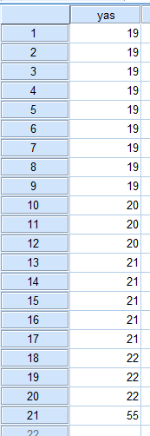
Ortanca
En önemli avantajı
Uç / aykırı değerlerden etkilenmez
Uç /aykırı değer: Dağılımın geneline göre çok büyük ve çok küçük değerler
Kaynak: Stephen and Hornby, 1997, s. 53

Slide 16
Ortanca
Dağılımdaki tüm değerleri değil en ortadaki bir ya da iki değeri dikkate alması
Verilerin dağılımı geniş ise uygun merkezi eğilim/konum ölçüsü olmayabilir
Kaynak: Stephen and Hornby, 1997, s. 53

Slide 17
Aritmetik, Ortanca ve Tepe Değeri
Hangi konum ölçüsü hangi değişken türü için uygun?
 | Tepe değeri | Ortanca | Aritmetik ortalama
Sınıflama | + | - | -
Sıralama | + | + | -
Aralıklı/Oranlı | + | + | +
Kaynaklar: Stephen and Hornby, 1997, s. 54

Slide 18
Ağırlıklı ortalama
1. ara sınav, ödev ve final notlarına göre geçme notunun hesaplanması
Genel akademik not ortalaması
Dönem akademik not ortalaması
Uygulama: Geçen dönemki akademik ortalamanızın nasıl hesaplandığını bulun, aynı sonucu elde etmeye çalışın.

Slide 19
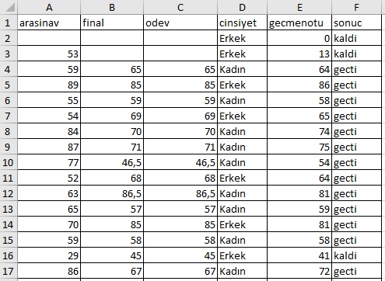
Uygulama veri seti

Slide 20
Ortalama, ortanca ve tepe değeri
Veri setindeki hangi değişkenler için ortalama, ortanca ve tepe değeri bulunabilir?
Hangileri için bulunamaz?

Slide 21
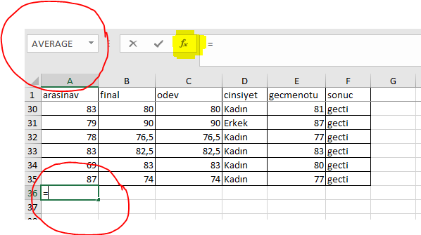
Excel ile aritmetik ortalama

Slide 22
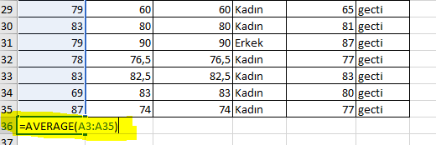
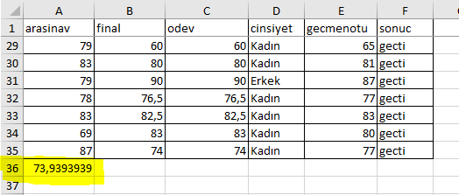
Excel ile aritmetik ortalama

Slide 23
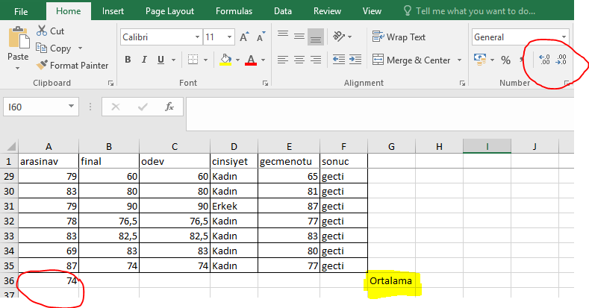
Excel ile aritmetik ortalama

Slide 24
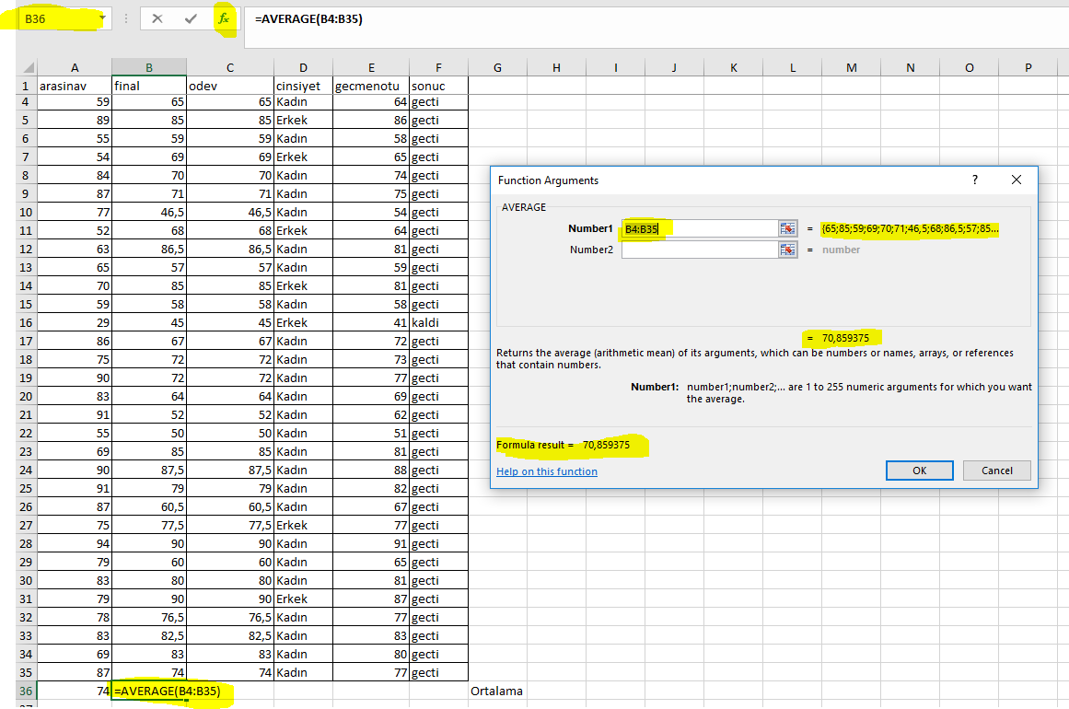
Excel ile aritmetik ortalama

Slide 25
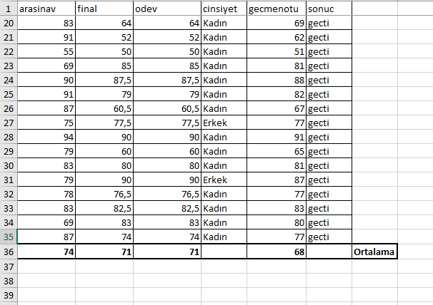
Excel ile aritmetik ortalama

Slide 26
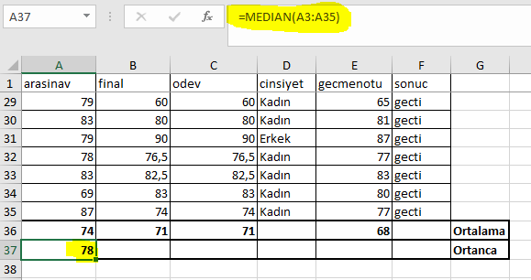
Excel ile ortanca

Slide 27
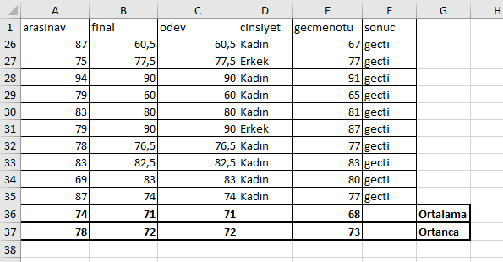
Excel ile ortanca
Notes:
Boş gözleri dahil ettiğinizde de ortancaların değişmediğine dikkat edin! Bunun nedeni ortancanın uç değerlerden etkilenmiyor oluşu.

Slide 28
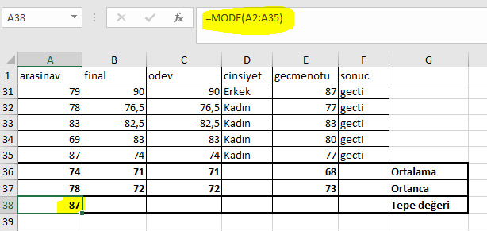
Excel ile tepe değeri

Slide 29
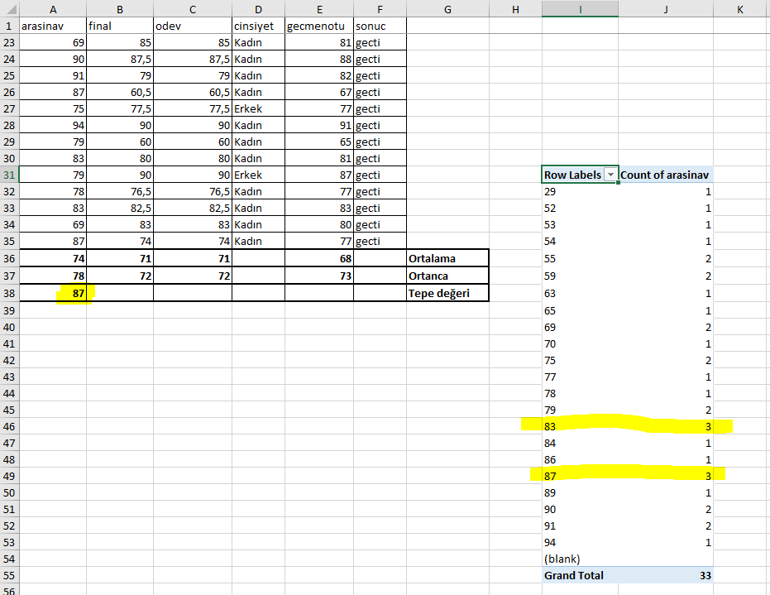
Excel ile tepe değeri

Slide 30
R Commander ile konum ölçüleri
Notes:
R’da açılacak excel verisi ekrandaki düzende olmalıdır.

Slide 31
R Commander ile konum ölçüleri
Statistics > Summaries > Active data set

Slide 32
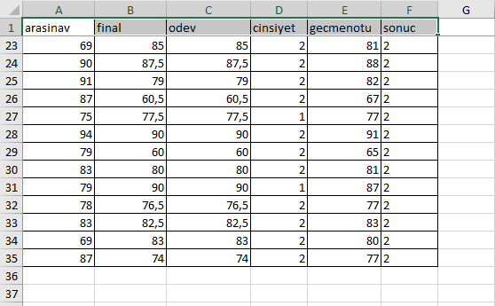
SPSS ile konum ölçüleri
Notes:
SPSS’te açılacak excel verisi ekrandaki düzende olmalıdır.

Slide 33
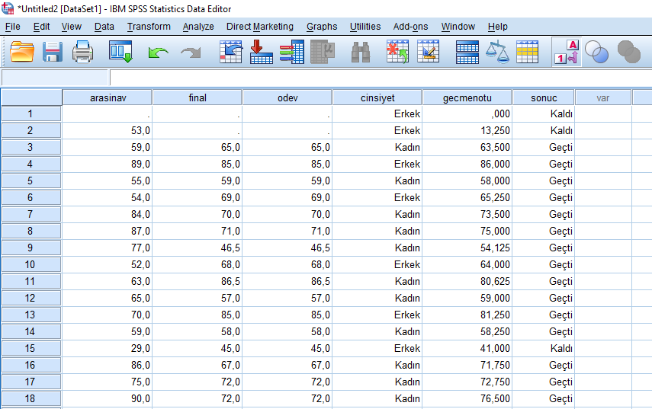
SPSS ile konum ölçüleri

Slide 34
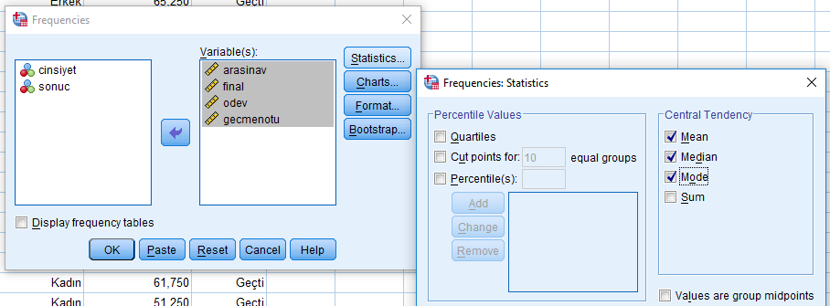
SPSS ile konum ölçüleri
Analyze > Descriptive Statistics > Frequencies

Slide 35
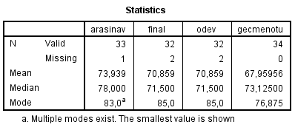
Mean = Aritmetik ortalama, Median = Ortanca, Mode = Tepe değeri

Slide 36
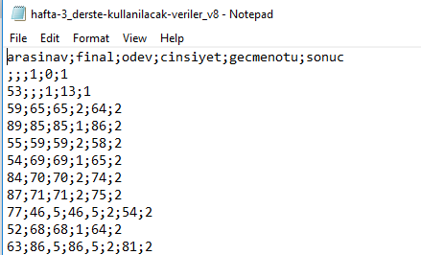
PSPP ile konum ölçüleri
Notes:
PSPP’ye çekilecek veriler bu yapıda olmalı (csv dosyası)

Slide 37
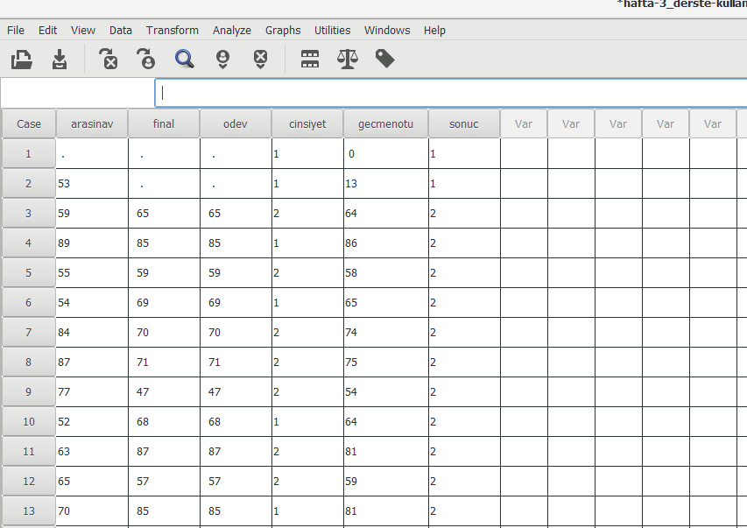
PSPP ile konum ölçüleri

Slide 38
PSPP ile konum ölçüleri
Analyze > Descriptive Statistics > Frequencies

Slide 39
PSPP ile konum ölçüleri

Slide 40
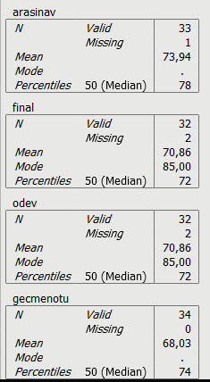
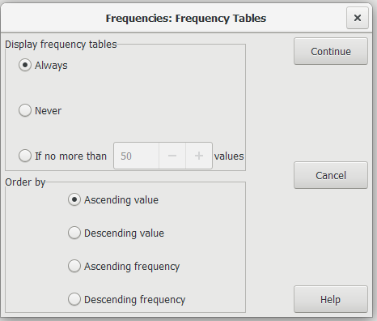
PSPP ile konum ölçüleri

Slide 41
Dağılım ölçüleri
Değişim ölçüleri
Verilerin yayılışını/dağılımını ölçmek için kullanılan ölçüler
Dağılım genişliği
Çeyrek değerler
Standart sapma
…
Kaynaklar: Stephen and Hornby, 1997, s. 54

Slide 42
Dağılım ölçüleri
Konum ölçüleri: Sıklık dağılımlarının karşılaştırılması
Çok yönlü karşılaştırmalar için konum ölçüleri yeterli değil
Örneğin, 2 farklı sınıfın matematik sınav ortalamaları aynı (60), notların dağılımı farklı olabilir
İlk sınıfta en düşük puan 40, en yüksek puan 80
İkinci sınıfta en düşük puan 10, en yüksek puan 90
Saraçbaşı ve Kutsal, 1987, s. 69

Slide 43
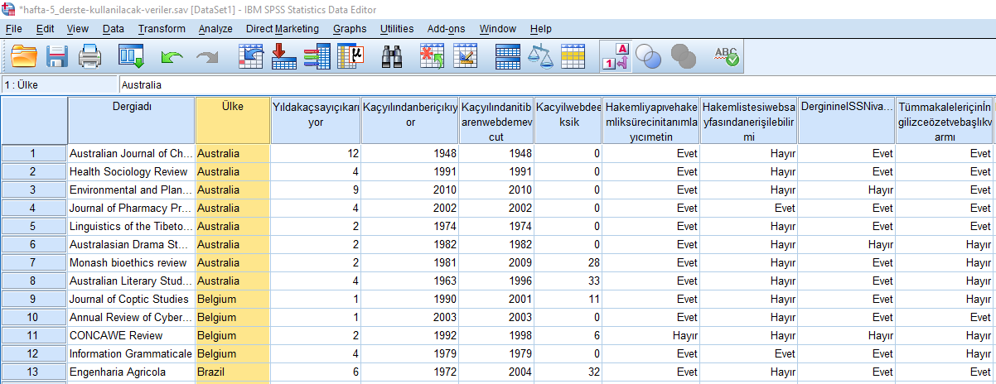
Dağılım ölçüleri için kullanılacak veri seti
Notes:
Değişken sayısı nedir? Değişkenlerin her biri nicel mi nitel mi, kesikli mi sürekli midir?

Slide 44
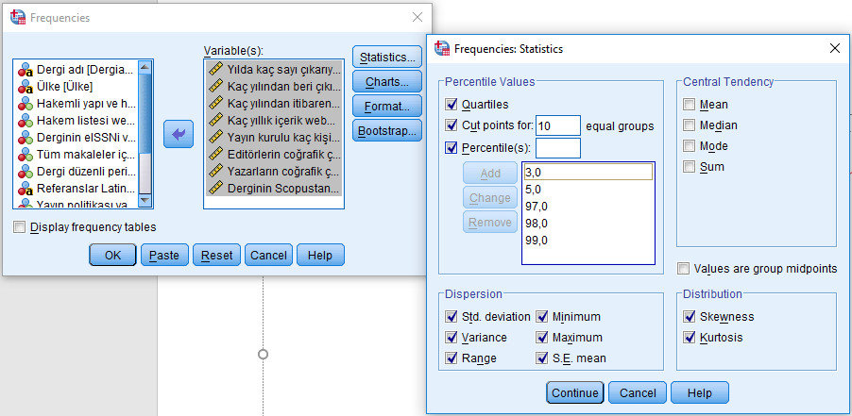
SPSS ile dağılım ölçüleri
Analyze > Descriptive Statistics > Frequencies
Notes:
Neden bu değişkenler için dağılım ölçülerini hesaplatıyoruz da diğerleri için hesaplatmıyoruz?

Slide 45
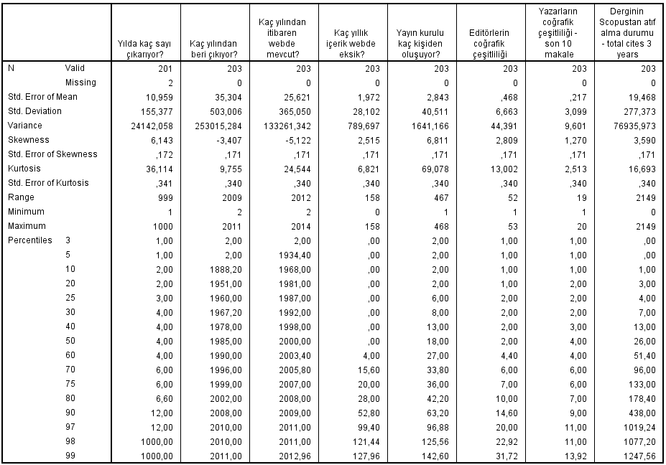
SPSS ile dağılım ölçüleri
Notes:
Bulunan değerleri inceleyin. Dikkatinizi çeken anormal gelen bir durum var mı?

Slide 46
Dağılım genişliği
Bir dağılımdaki en büyük değer – en küçük değer
Bir fast-food zincirinde çalışan kişilerin yıllık maaşları: 3.000, 4.000, 7.000, 16.000, 20.000, 30.000, 38.000, 53.000, 61.000, 88.000 TL
Dağılım genişliği: 88.000 – 3.000 = 85.000
Aritmetik ortalamayı hesaplayın
Ortalama yıllık maaş, 85.000 TL’lik bir dağılım genişliği ile 32.000 TL
Saraçbaşı ve Kutsal, 1987, s. 69

Slide 47
Dağılım genişliği
357 kişi 3.000, 301 kişi 4.000, 154 kişi 7.000, 21 kişi 16.000, 11 kişi 20.000, 6 kişi 30.000, 4 kişi 38.000, 3 kişi 53.000, 2 kişi 61.000, 1 kişi 88.000 TL
Aritmetik ortalamayı hesaplayın
Dağılım genişliği değişir mi?
Ortalama yıllık maaş, 85.000 TL’lik bir dağılım genişliği ile 4.896 TL

Slide 48
Dağılım genişliği
Hesaplanması oldukça kolay
Dağılım genişliği konum ölçülerinden (aritmetik ortalama, ortanca, tepe değeri) biriyle birlikte verilirse dağılımın değişkenliği hakkında daha net resmi görmek mümkün
Herhangi bir konum ölçüsünün alacağı değer daima dağılım sınırları içinde
Saraçbaşı ve Kutsal, 1987, s. 69

Slide 49
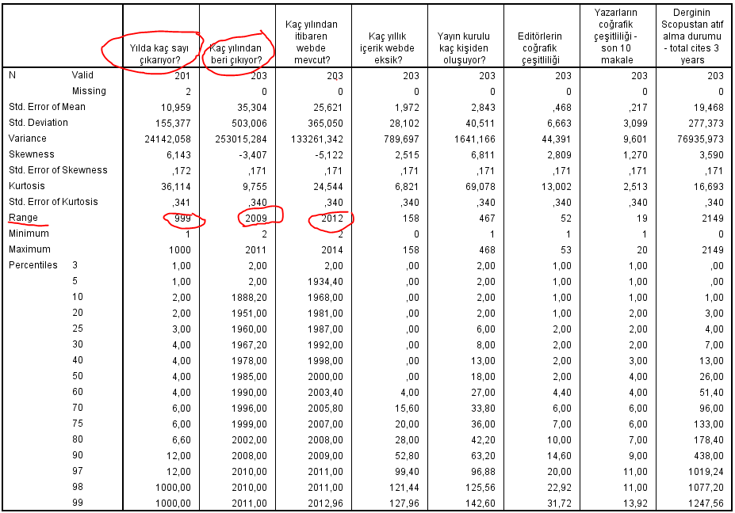
Notes:
İşaretli 4 değer ile ilgili bir anormallik var mı? Varsa bunun nedeni ne olabilir? Verilere dönüp bakınca nedenini anlayabiliyor musunuz?

Slide 50
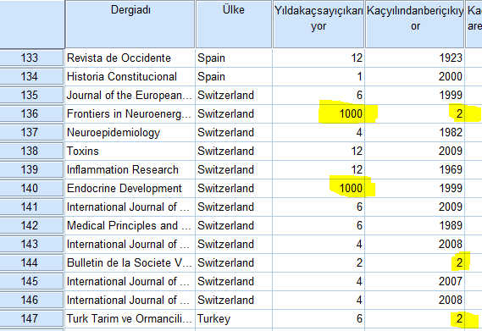
Notes:
Kayıp değerler (elde edilemeyen veriler) bu defa boş göze olarak bırakılmamış. Kayıp veri olarak değişkenlerin alması imkansız değerler girilmiş. Ancak bunların kayıp veri olduğu değişken sayfasında tanımlanmamış. Bir sonraki slaytta kayıp veri değerlerinin nasıl tanımlanacağını bulabilirsiniz.

Slide 51
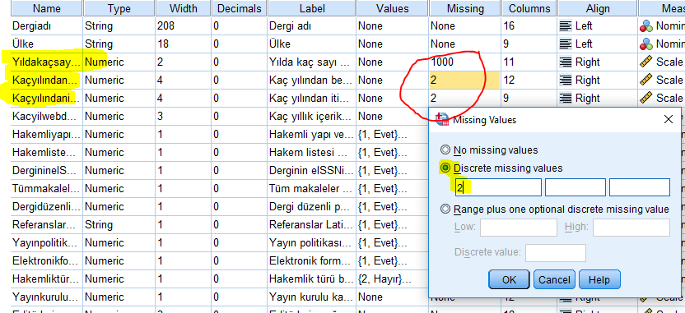
Notes:
Kayıp verilere atanan değerlerinin nasıl tanımlanacağı

Slide 52
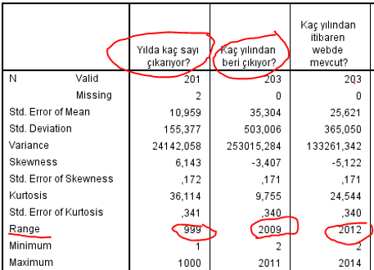
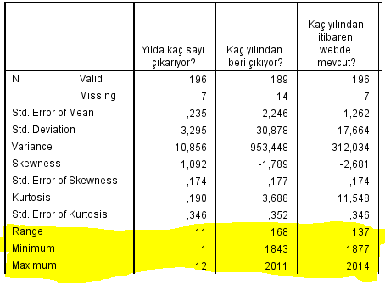
Notes:
Nasıl değiştiğine dikkat edin. Sağdaki yeni hesapladığımız (kayıp değerler tanımlandıktan sonra). Soldaki ise kayıp değerler tanımlanmadan önce hesapladıklarımız.

Slide 53
Çeyrek değerler
Ortanca: Dağılımı iki eşit parçaya böler
Bir dağılımı dört eşit parçaya bölen değerler
Birinci çeyrek - İlk %25: Q1
İkinci çeyrek - İkinci %25 (%50- ortanca): Q2
Üçüncü çeyrek - Üçüncü %25 (%75): Q3
Saraçbaşı ve Kutsal, 1987, s.59; Stephen and Hornby, 1997, s. 65

Slide 54
Çeyrek değerler
Çeyrek değerler genişliği: Q3 - Q1
Çeyrek değer genişliği ile ölçülen dağılımın ortada kalan %50’lik kısmının dağılımı
Dağılım genişliğine benzer
En alttaki %25’lik kısım ile en üstteki %25’lik kısmın ihmal edilmesi
Uç değerlerin dağılıma etkisini azaltma
Saraçbaşı ve Kutsal, 1987, s.59; Stephen and Hornby, 1997, s. 65

Slide 55
Ondalıklar
Dağılımı 10 eşit parçaya ayırır
4.ondalık: Deneklerin %40’ı kendisinden küçük değerli, %60’ı kendisinden büyük değerli olan değer
8.ondalık: Deneklerin %80’i kendisinden küçük değerli, %20’si kendisinden büyük değerli olan değer
Saraçbaşı ve Kutsal, 1987, s.59; Stephen and Hornby, 1997, s. 65

Slide 56
Yüzdelikler
Dağılımı 100 eşit parçaya böler
Çeyrek değerler ve ondalıklar da dahil
45. yüzdelik: Deneklerin %45’i kendisinden küçük değerli, %55’i kendisinden büyük değerli olan değerler
40. yüzdelik değer = 4. ondalık değer
25. yüzdelik değer = 1. çeyrek değer
Saraçbaşı ve Kutsal, 1987, s.59; Stephen and Hornby, 1997, s. 65

Slide 57
Yüzdelikler
Yüzdelik ≠ Yüzde
%40: Deneklerin 40/100’ü
40. yüzdelik: Deneklerin 40/100’ü kendisinden küçük değerli, 60/100’ü kendisinden büyük değerli olan nokta
Ortanca, tepe değeri, çeyrek değerler, ondalıklar ve yüzdeliklerin hesaplanmasında verilerin bazıları işlem dahilinde, hepsi değil
Saraçbaşı ve Kutsal, 1987, s.59; Stephen and Hornby, 1997, s. 65

Slide 58
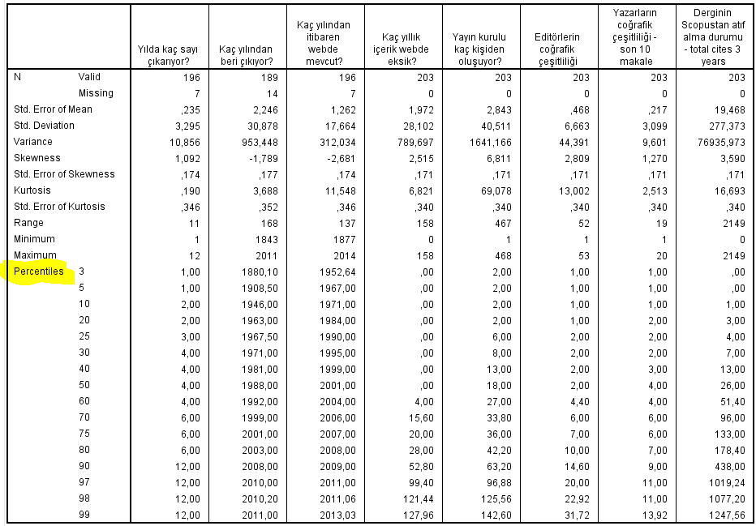

Slide 59
Varyans
Bir dağılımı tanımlayan iki değer: ortalama ve varyans
Dağılımdaki deneklerin ortalamadan ayrılışlarının ortalama ölçüsü
Kitle varyansı:
Örneklem varyansı:
Saraçbaşı ve Kutsal, 1987, s. 72

Slide 60
Standart sapma
En çok kullanılan dağılım ölçüsü
Önemli bir tanımlayıcı istatistik
Standart sapma dağılımdaki değerlerin her birini dikkate alır
Aritmetik ortalamada olduğu gibi
Saraçbaşı ve Kutsal, 1987, s. 72; Stephen and Hornby, 1997, s. 68-69

Slide 61
Standart sapma
Diğer dağılım ölçüleri dağılımdaki tüm değerleri dikkate almaz
Dağılım genişliği 2 değeri dikkate alır: en büyük ve en küçük değer
Çeyrek değerler genişliği dağılımın en ortadaki %50 lik kısmını dikkate alır
Saraçbaşı ve Kutsal, 1987, s. 72; Stephen and Hornby, 1997, s. 68-69

Slide 62
Standart sapma
Anlamak önemli
Örnekleme kuramındaki kullanımı
Simetrik ve tek tepeli dağılımlar için bir değişim ölçüsü
Verilerin ortalama etrafındaki dağılışı
Aritmetik ortalama
Dağılım ne kadar genişse, standart sapma o kadar büyük
Saraçbaşı ve Kutsal, 1987, s. 72; Stephen and Hornby, 1997, s. 69

Slide 63
Standart sapma
Dağılımdaki deneklerin ortalamadan ayrılışlarının karesel ortalaması
Varyansın pozitif karekökü
Kitle standart sapması: 𝜎
Örneklem standart sapması: S
Saraçbaşı ve Kutsal, 1987, s. 72; Stephen and Hornby, 1997, s. 69

Slide 64
Standart sapma
Örn: 5 hocanın ödünç aldıkları kitap sayıları
15, 25, 26, 20, 14
Aritmetik ortalama = (15+25+26+20+14) / 5 = 20
Ortalamadan sapmalar: -5, 5, 6, 0, -6
Sapmaların kareleri: 25, 25, 36, 0, 36
Bunların toplamı: 122
122/5 = 22,4
22,4’ün karekökü 4,9
Standart sapma 4,9 (5 kitap)
Stephen and Hornby, 1997, s. 69

Slide 65
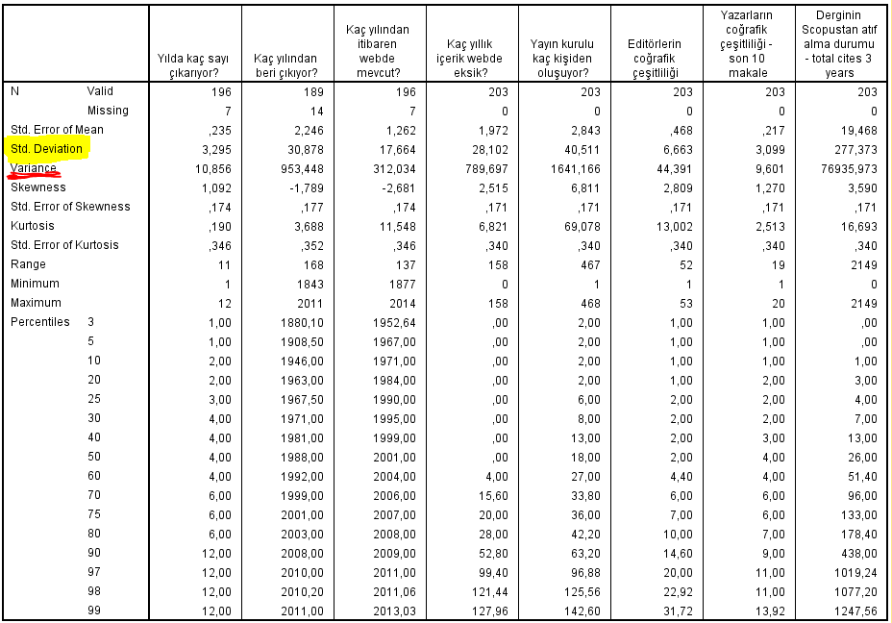

Slide 66
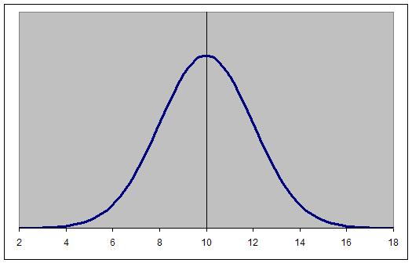
Normal dağılım

Slide 67
Hangisinin standart sapması daha büyük? Ortalamalar ile ilgili ne söylersiniz?

Slide 68
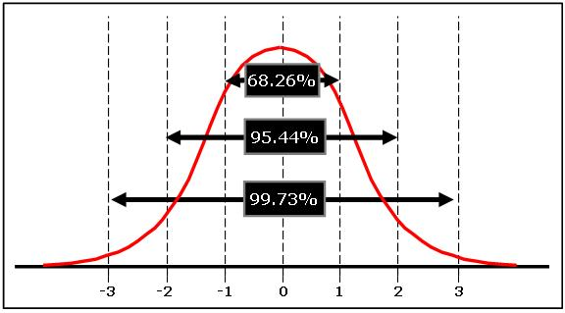
Standart normal dağılım

Slide 69
Standart normal dağılım
Deneklerin %68,26’sı (%68)
Ortalama ± 1 standart sapma sınırları içinde
Deneklerin %95,44’ü (%95)
Ortalama ± 2 standart sapma sınırları içinde
Deneklerin %99,74’ü (%99)
Ortalama ± 3 standart sapma sınırları içinde
Deneklerin %100’ü
Ortalama ± 4 standart sapma sınırları içinde

Slide 70
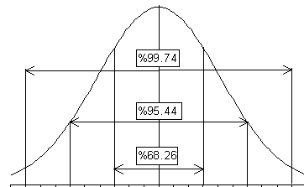
Standart normal dağılım

Slide 71
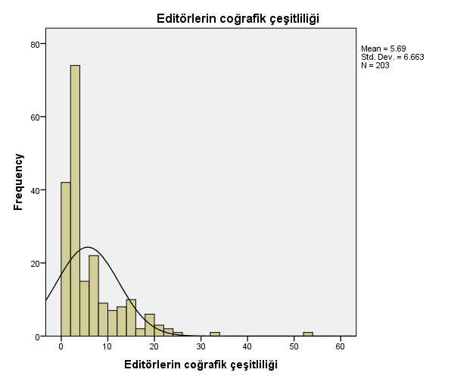
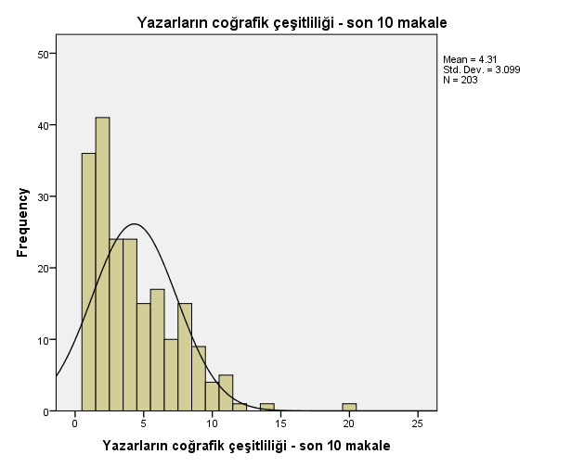
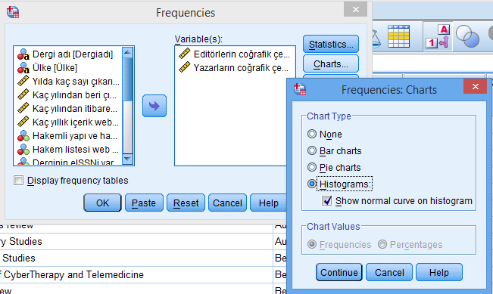
Verilerin dağılımı

Slide 72
Standart hata
Normal dağılım gösteren bir kitleden çekilen örneklemlerin ortalamalarının gösterdiği dağılışın standart sapması
Örneklem ortalamalarının standart hatası
Standart hata = S / √𝑛
Örneklem ortalaması standart hatası ile birlikte verilir
Örneklemden hesaplanan her istatistik değerin kendi standart hatası var
Saraçbaşı ve Kutsal, 1987, s. 76

Slide 73
Standart hata
30 hastanın kandaki alyuvar sayıları ortalaması 5,398 ve standart sapması 0,3928’dir. Alyuvar sayılarının ortalamasının standart hatası nedir?
Standart hata = 0,3928/√30 = 0,0717
5,398 ± 0,0717 = (5,3263; 5,4697)
Alınacak farklı örneklemlerden bulunacak örneklem ortalamalarının değişim aralığı
Saraçbaşı ve Kutsal, 1987, s. 76

Slide 74
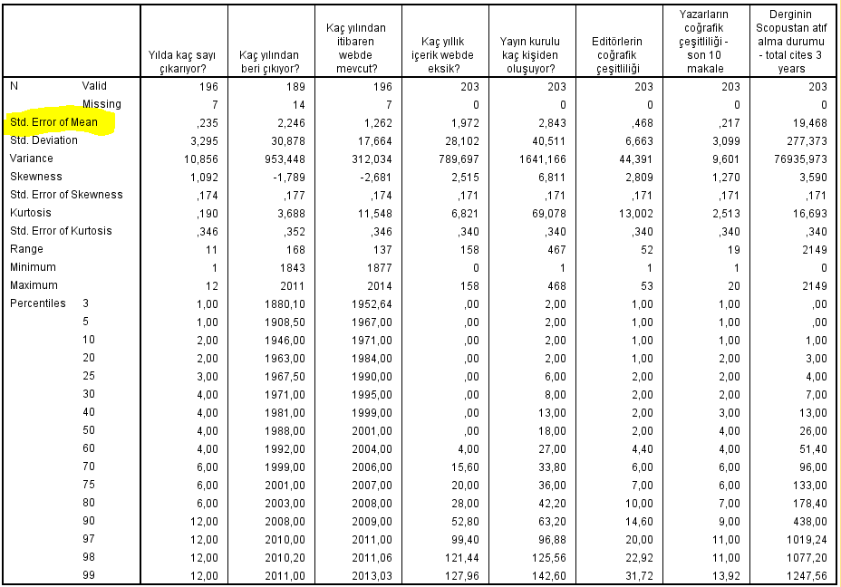

Slide 75
Değişim katsayısı
(Standart sapma / Ortalama).100
Standart sapmanın ortalamaya yüzdesi
Denekler arasındaki değişimin azlığı ya da çokluğu hakkında bilgi
% olarak gösterim
Ortalama yerine ortanca kullanılıyorsa değişim katsayısı = (Çeyrek sapma / Ortanca).100
Scopustan atıf alma durumu adlı değişken için her iki formülasyona göre değişim katsayısını bulup yorumlayın
Saraçbaşı ve Kutsal, 1987, s. 80
Notes:
Bir önceki slaytta değişim katsayısı hesaplanmış mı?

Slide 76
Çarpıklık katsayısı
Çarpıklık: Ortanca, tepe değeri ve aritmetik ortalama arasındaki bağıntı
Çarpıklık katsayısı 0 ise dağılım ortalamaya göre simetrik
Çarpıklık katsayısı 0’dan küçük (negatif değerli) ise dağılım – yöne eğimli, sola çarpık
Çarpıklık katsayısı 0’dan büyük (pozitif değerli) ise dağılım + yöne eğimli, sağa çarpık
Saraçbaşı ve Kutsal, 1987, s. 81

Slide 77
Aritmetik, Ortanca ve Tepe Değeri
Her zaman eşit değil
Sağa çarpık (pozitif yönlü, + yöne eğimli)
Aritmetik ortalama > Ortanca > Tepe Değeri
Sola çarpık (negatif yönlü, - yöne eğimli)
Aritmetik ortalama < Ortanca < Tepe Değeri
Kaynaklar: Stephen and Hornby, 1997, s. 54; http://hrfiles.blogspot.com/2011_09_01_archive.html

Slide 78
Basıklık katsayısı
Verilerin gösterdiği dağılımın standart normal dağılıma göre yüksekliği
Sivri dağılım / basık dağılım
Basıklık katsayısı 0 ise dağılımın yüksekliği standart normal dağılıma uygun, aynı
Basıklık katsayısı 0’dan küçük (negatif değerli) ise dağılım basık
Basıklık katsayısı 0’dan büyük (pozitif değerli) ise dağılım sivri
Saraçbaşı ve Kutsal, 1987, s. 82

Slide 79
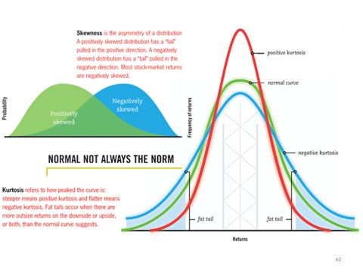

Slide 80
Çarpıklık / Basıklık katsayısı
Birlikte verilir
İkisi de 0 değerini alıyor ise dağılım standart normal dağılıma uygun dağılmakta
Saraçbaşı ve Kutsal, 1987, s. 82

Slide 81
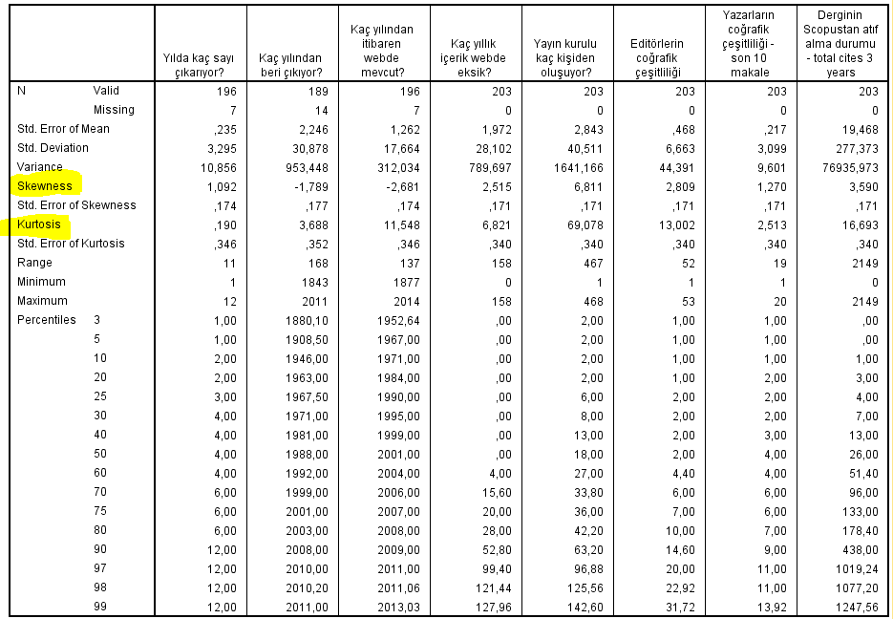
Çarpıklık / Basıklık katsayısı

Slide 82
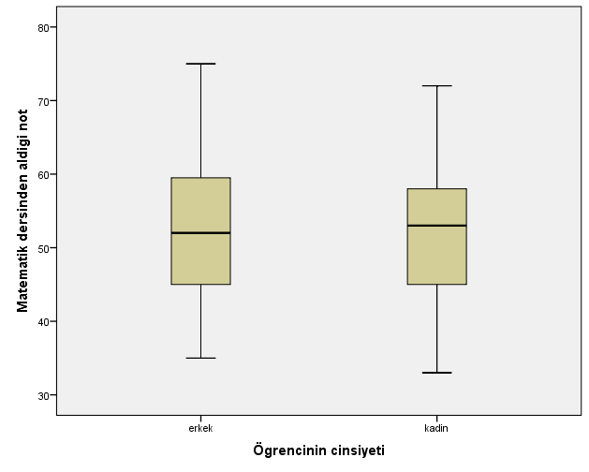
En yüksek not
Q₃
Q₂
Q₁
En düşük not

Slide 83
Boxplot
Ortanca çizgisi kutucuğun merkezine yakınsa
Dağılımın ortadaki %50’lik kısmı simetrik
Ortanca çizgisi birinci çeyrek ya da üçüncü çeyreğe yakınsa
Dağılım çarpık
Kuyrukların uzunluğu
Eşitse, simetrik dağılım
Eşit değilse, çarpık dağılım
Sapan değer varsa
Kitchens, 2003, s. 52

Slide 84
Boxplot (SPSS)
Graphs > Legacy dialogs > Boxplot > Simple > Define

Slide 85
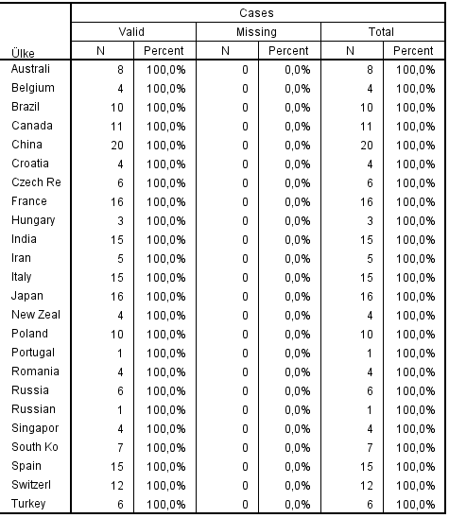
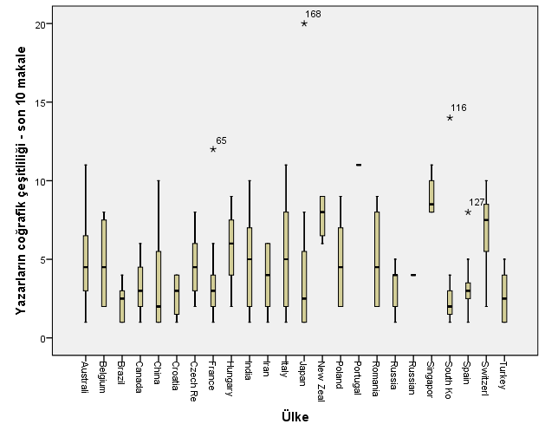
Boxplot (SPSS)

Slide 86
Dağılım ölçüleri (R Commander)
SPSS veri setinin R Commander’a çekilmesi
Data > Import data > From SPSS data set
Kayıp değerler?

Slide 87
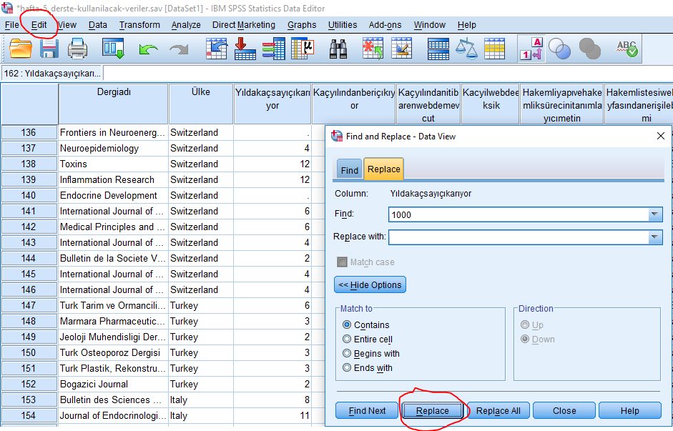
Dağılım ölçüleri (R Commander)
SPSS veri setinin R Commander’a çekilmesi
Data > Import data > From SPSS data set
Kayıp değerler?
Notes:
SPSS veriyi R Commander tarafından çekilmeden önce kayıp değerlerin boş göze haline getirilmesi gerekmektedir. Bunun nasıl yapılacağı yukarıda gösterilmektedir. Örnek olarak «Yıldakaçsayıçıkarıyor» değişkeni için yapılmıştır. Diğer iki değişken için de siz yapın.

Slide 88
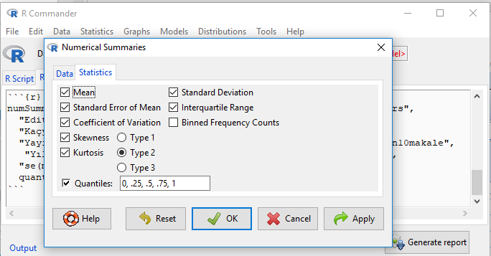
Dağılım ölçüleri (R Commander)
Statistics > Summaries > Numerical summaries

Slide 89
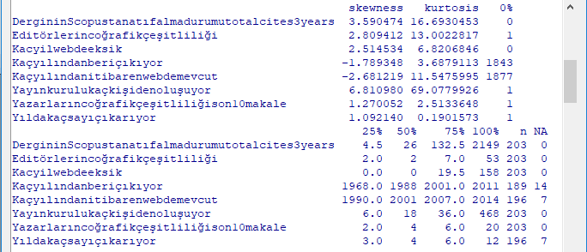
Dağılım ölçüleri (R Commander)

Slide 90
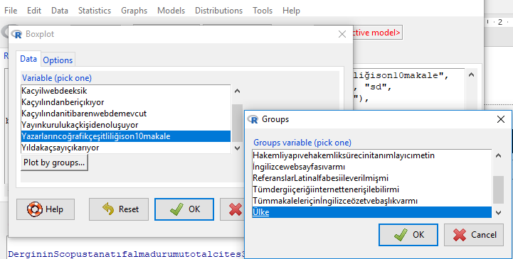
Box plot (R Commander)
Notes:
Graphs > Boxplot seçildikten sonra yukarıdaki slaytta görülen seçimler yapılmalı.

Slide 91
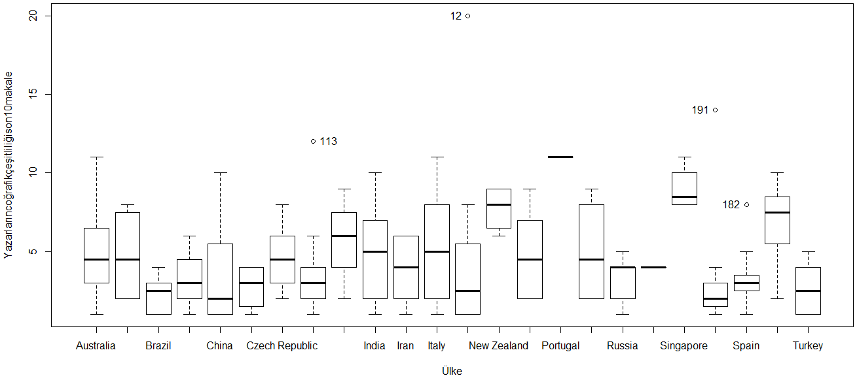
Box plot (R Commander)

Slide 92
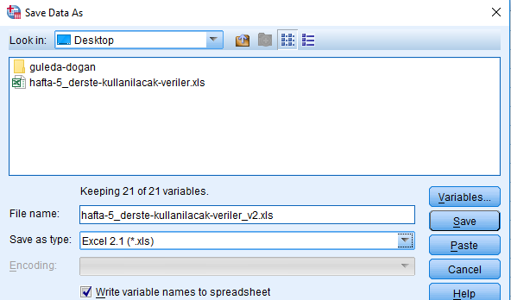
Dağılım ölçüleri (Excel)
SPSS veri setinin Excel olarak kaydedilmesi

Slide 93
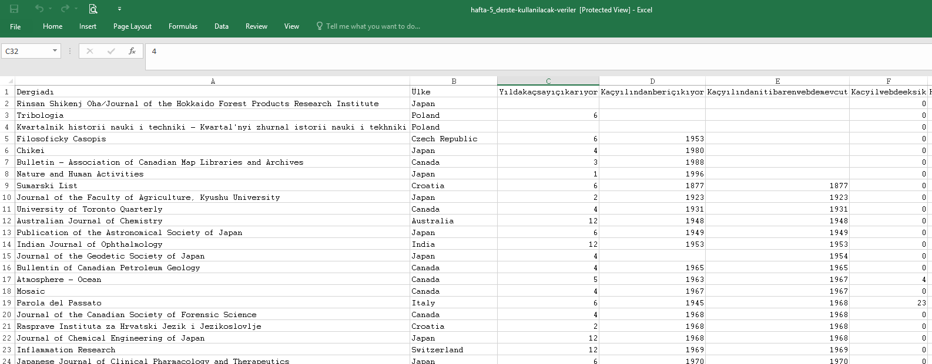
Dağılım ölçüleri (Excel)

Slide 94
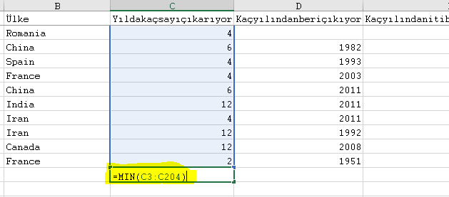
Dağılım ölçüleri (Excel)

Slide 95
Dağılım ölçüleri (Excel)

Slide 96
Dağılım ölçüleri (Excel)

Slide 97
Dağılım ölçüleri (Excel)

Slide 98
Dağılım ölçüleri (Excel)

Slide 99
Dağılım ölçüleri (PSPP)
Notes:
Masaüstündeki SPSS veri dosyasına sağ tıklayıp , Birlikçe aç seçeneğinden PSPP’yi seçerseniz, SPSS veri dosyası PSPP veri dosyası olarak açılacak ve slayttaki gibi görünecektir.

Slide 100
Dağılım ölçüleri (PSPP)

Slide 101
Konum ve Dağılım Ölçüleri BBY606 Araştırma Yöntemleri Güleda Doğan

